Slide 1



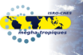




La sonde précipitation PIP utilisée dans le cadre du projet
MEGHA-TROPIQUES
E.Fontaine
A.Schwarzenboeck
R.Dupuy
C.Duroure
J.Delanoë
N.Viltard

Slide 2
PLAN
1 – Le projet MEGHA-TROPIQUE
2 – La sonde PIP.
3 – La sonde PIP dans le projet MEGHA-TROPIQUES.
4 – Conclusions et prospectives.

Slide 3
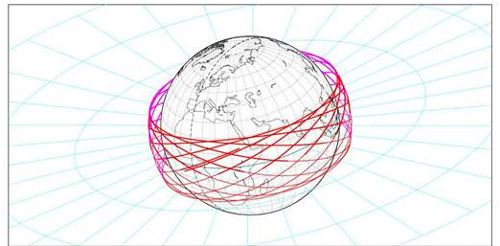
Le Projet MEGHA-TROPIQUES.
Mission indo-française (proposée en 1993….) entre le Indian Space Research Organisation (ISRO) et le CNES dédiée
au cycle de l’eau dans les Tropiques.
Faible inclinaison sur l’équateur; 865 km d’altitude
Haute répétitivité des mesures
Lancement réussi : le 12 Octobre 2011 !
MADRAS (Microwave Analysis and Detection of Rain and Atmospheric Systems) est un imager micro-onde.
BRAIN (Bayesian Rain Algorithm Including Neural network) est l'algorithme
opérationnel pour
restituer la pluie
instantanée
MT/MADRAS
(Viltard 2006).
MADRAS Frequencies | Polarization | Pixel size | Main use
18.7 Ghz ± 100 Mhz | H + V | 40 km | ocean rain and surface wind
23.8 Ghz ± 200 Mhz | V | 40 km | integrated water vapor
36.5 Ghz ± 500 Mhz | H + V | 40 km | cloud liquid water
89 Ghz ± 1350 Mhz | H + V | 10 km | convective rain areas
157 Ghz ± 1350 Mhz | H + V | 6 km | cloud top ice

Slide 4
Le Projet MEGHA-TROPIQUES.
Les 2 campagnes MEGHA-TROPIQUES :
  Mesures aéroportés avec la participation du Falcon 20 de SAFIRE :
    région Continentale (Niamey/NIGER)
    région Océanique (Gan/MALDIVES).
  Instrumentations embarquées sur le Falcon20 :
        2DS : rangée de 128 photodiodes pour une résolution 10µm/pixels (2 voies : verticale et horizontale )
        CIP (Cloud Imaging Probe): rangée de 64 photodiodes pour une résolution 25µm/pixels.
        PIP: rangée de 64 photodiodes pour une résolution de 100µm/pixels.
        2DP: (ancienne génération de la PIP) rangée de 32 photodiodes pixels de résolution 200µm
        CPI : imageur haute résolution avec camera CCD de 1024pixels ╳ 1024pixels ; de résolution 2.3µm.
        RASTA: RADAR doppler à 95GHZ (LATMOS).
Images de
particules
Réflectivité
Objectif : Prévision des taux de précipitation à l’aide des températures de brillance mesurées par le Satellite.

Slide 5
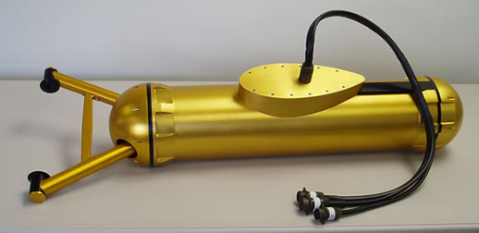
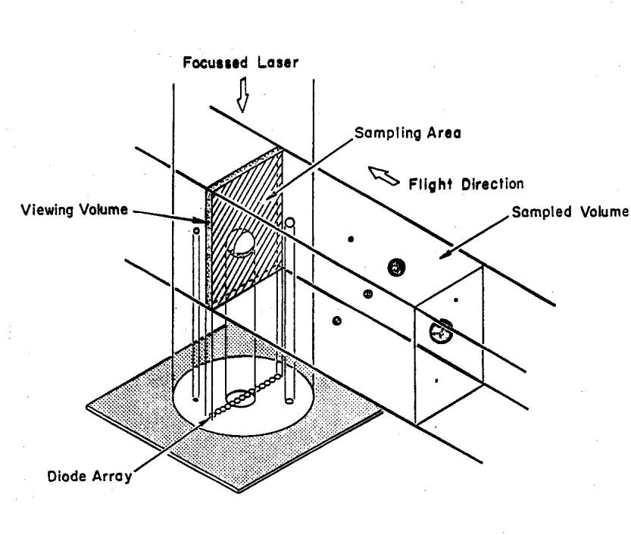
La sonde PIP
Precipitation Imaging Probe (PIP).
Fabriquée par Droplet Measurement Technologies.
Spectromètre optique mesurant la projection des hydrométéore. (image en 2D).
Rangées de 64 photodiodes pour des pixels de résolution 100µm╳100µm.
=> tailles des hydrométéores mesurés de 100µm à 6400µm.
Profondeur de champs de 26 cm, Surface d’échantillonnage 26cm╳6,4mm.
Vitesse maximale d’échantillonnage: 200m/s.
  (Vitesse limite de la 2DP 125 m/s)

Slide 6
La sonde PIP
La sonde PIP indispensable pour MEGHA-TROPIQUES.
Acquisition du LaMP avec l’aide d’un cofinancement INSU et
CNES.
- Elle peut enregistrer jusqu’à 12000 particules/s avec un rapport de comptage de 100%
- Mesure des particules qui peuvent précipiter.
- 40% de la masse moyenne estimée
dans la campagne MEGHA-TROPIQUES
2010 est comprise dans les particules
au dessus de 1mm, contre 20%
en 2011.

Slide 7
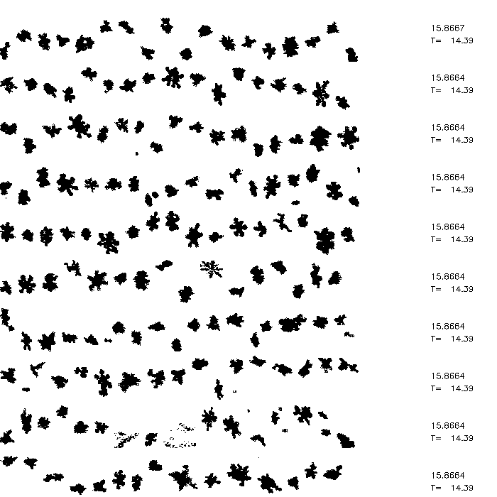
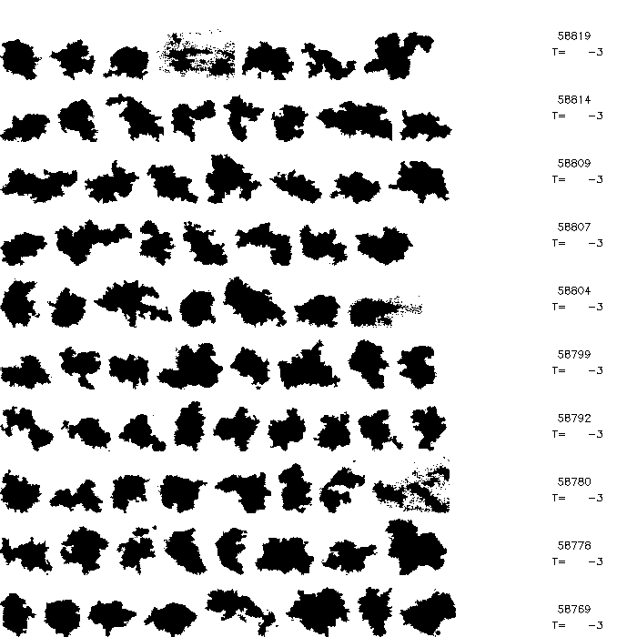

La sonde PIP
Mesure la projection des particules par le laser sur l’alignement des diodes durant le déplacement de l’avion.
=> pas d’information sur le volume de la particule et de sa densité.
Classification selon leur taille (PSD).
Algorithme de restitution des paramètres de la particule tel que:
  Surface
  Longueur maximale, Diamètre équivalent
  Périmètre, etc …
1cm
Exemple de mesures réalisées par la sonde PIP
durant la campagne MEGHA-TROPIQUE à Niamey(NIGER) end 2010.
Lmax
Exemple de mesures réalisées par la sonde PIP
durant la campagne MEGHA-TROPIQUE à Gan(Maldives) end 2011.
Deq

Slide 8
La PIP dans MEGHA-TROPIQUES.
Objectif : Prévision des taux de précipitation à l’aide des températures de brillance.
Objectif du LaMP : Caractériser la microphysique détaillée in-situ.
=> fournir des lois Masse-Diamètre et des PSD à l’algorithme de restitution (BRAIN)
à disposition :
  Réflectivités mesurées par RASTA à 95 GHz (mesure indirecte de la masse).
  PSD des hydrométéores mesurés par les sondes (2DS, CIP, PIP, 2DP).
  lois statistiques sur la géométrie des particules.
Loi Masse-Diamètre de la forme
La réflectivité équivalente à 95GHz :

Slide 9
La PIP dans MEGHA-TROPIQUES.
La Loi Masse-Diamètre
Méthode générale utilisée : on contraint la masse par rapport à la Réflectivité mesurée.
β est fixé (constant pour tout les vols), on recherche la valeur du pré-facteur α.
β est fonction d’une loi géométrique (Loi d’aire) et on recherche le pré-facteur α.
i) Première approche : β=2,1 (donné par la littérature)
Vol 20 18/08/2010
- L’exposant est constant et identique
Pour tous les vols.
- On calcul la moyenne de α sur
l’ensemble des vols étudier.
α moyen
Mauvaise description, car ne montre pas les variations de la densité en fonction des processus microphysique.

Slide 10
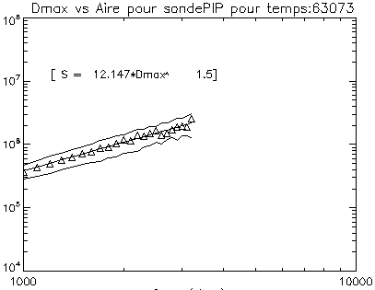
La PIP dans MEGHA-TROPIQUES.
La loi masse diamètre dépend des processus microphysiques rencontrés par les hydrométéores.
ii) 2ème approche : Essayer de relier l’exposant de la loi M-D par rapport aux images des hydrométéores mesurés par la sonde PIP.
Par des loi statistique sur l’ensemble des particules telle que la Loi d’Aire-D.
Définition : C’est l’espérance de la surface (pour une population d’hydrométéores) relative à un D donné, dans une intervalle de temps assez grande. (en générale 10 seconde):
Aire(D) µm²
D µm

Slide 11
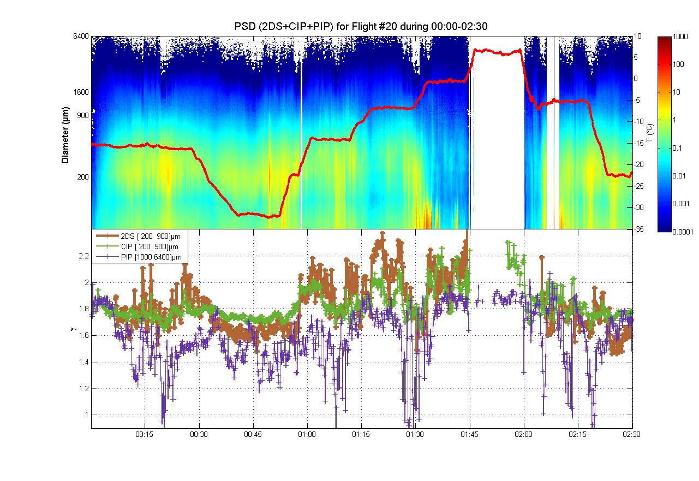
La PIP dans MEGHA-TROPIQUES.
La thermodynamique et la dynamique influences les loi d’Aire (2DS, CIP, PIP).

Slide 12
La PIP dans MEGHA-TROPIQUES.
2ème approche : Liaison des 2 exposants par une relation linéaire de type β=a*γ+b
T °C
T °C
L’association de la loi Masse-Diamètre avec la loi d’Aire permet de faire ressortir l’influence de
la température sur la masse des hydrométéores.

Slide 13
Conclusions et Prospectives.
la PIP a montré qu’elle apportait beaucoup pour analyser la phase glace dans les nuages :
  Rapidité de l’acquisition qui permet d’avoir une population de particules importante statistiquement sur de petites intervalles de temps.
  Résolution suffisante pour représenter les grosses particules et leurs aspects géométriques.
La PIP seras présente lors des prochaines campagnes :
  HYMEX en automne 2012
  HAIC en janvier février 2013

Slide 14
Merci, pour votre attention.

